Slide 1
北美華人基督徒教育大會
教會衝突的管理
劉港木牧師

Slide 2
該隱殺亞伯

Slide 3
約瑟被賣(與兄長之恩怨)

Slide 4
大衛與掃羅

Slide 5
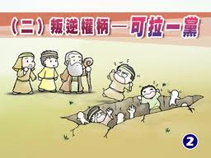
一、聖經中幾種衝突的模式
1.摩西與可拉黨人的衝突
：『你們擅自專權！全會眾個個既是聖潔，耶和華也在他們中間，你們為什麼自高，超過耶和華的會眾呢

Slide 6
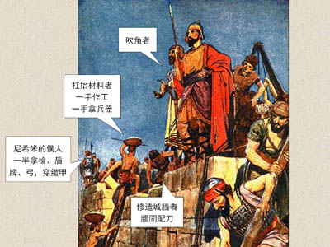
2.尼希米在建造城牆
遭遇到各式各樣的攻擊與挑戰

Slide 7
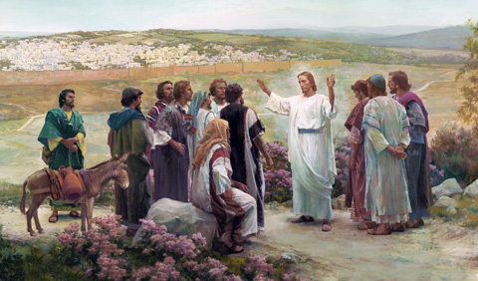
3.揀選執事，委派管理
3.初代教會人數增長太快，在行政管理上有忽略，以致產生怨言，使徒們當機立斷，分辨優先次序，揀選執事，委派管理

Slide 8
4.保羅與巴拿巴分道揚鑣

Slide 9
聖經中四種不同衝突模式解決方式
可拉黨叛變 | 重建城牆 | 飯食管理 | 宣教團隊
摩西& 可拉黨 | 尼希米& 參巴拉 | 使徒&寡婦 | 保羅& 巴拿巴
叛逆奪權 | 仇敵攻擊 | 行政忽略 | 理念不合
讓神介入& 懲誡革除 | 防衛機制& 保護措施 | 確立優先& 選立分派 | 分道揚鑣& 重新復和
確立權柄 | 爭戰得勝 | 互利雙贏 | 至終蒙恩

Slide 10
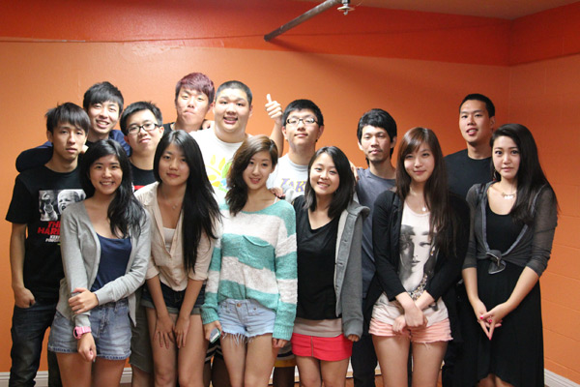
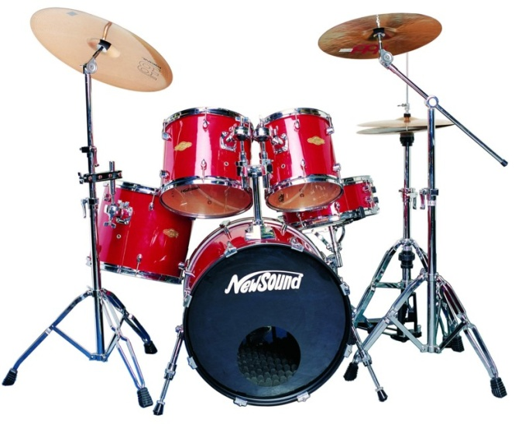
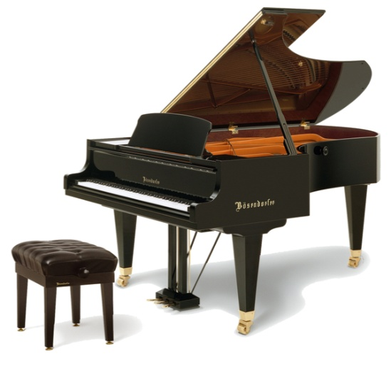
二、衝突的根源
1.文化的差異
個人主義的文化
消費主義的文化
迎合眾人需要的文化

Slide 11
2.不同的領袖的風格 也會帶來不同的衝突點
1.榜樣模範型
2.僕人服事型
3.權威指導型
4.諮商授權型
5.異象開拓型

Slide 12
榜樣模範型
優點 | 用基督的品行來領導，以身作則，用自己的生命與生活來作為對別人要求的標準。他對於屬靈的真理堅毅執著，身體力行屬靈的操練。
缺點 | 由於求好心切，可能會耐性不夠。注重屬靈操練，容易疏忽實務訓練
法則 | 磁力法則
 | 物以類聚，你是怎樣的人就會吸引怎樣的人來跟隨你。

Slide 13
僕人服事型
優點 | 柔和謙卑，平易近人，殷勤服事，任勞任怨，捨己愛人。
缺點 | 過度勞碌以致身、心、靈受損。事必躬親，容易缺乏整體宏觀
法則 | 親和力法則
 | 有愛才有羊，得人必先得其心

Slide 14
權威指導型
優點 | 清楚自己的角色，能高瞻遠矚，富組織領導能力，是典型的領袖。
缺點 | 堅持己見，將異議視為反對不順服，疏於尊重溝通，不易認錯或謙卑。
法則 | 敬佩法則
 | 人們只想跟隨比自己強的領袖

Slide 15
諮商授權型
優點 | 鼓勵發揮個人的屬靈恩賜，以尊重及團隊運作，集思廣益，達到群策群力、眾志成城的果效。
缺點 | 過度信任人和組織運作，忽略專心仰賴神。
法則 | 授權法則
 | 有安全感的領袖才肯授權與人

Slide 16
異象開拓型
優點 | 常常思想未來的事，見人所未見，信心充足、具感染力、說服力。
缺點 | 容易以虛榮、需求為基準，忽略恩賜的配搭與團隊的力量，不看重事後的評估及反省改進，成果不易累積。
法則 | 直覺法則
 | 領袖善用領導的直覺來評估每一件事

Slide 17
我們和好吧!
謝懇德，《我們和好吧》，朱崇恩、高俐理譯，美國：飛鷹，2006。

Slide 18
3.衝突源於內心
1.我想要
你期待在某人身上得到心中渴望的東西，包括關懷與愛、肯定的言詞、福利或獎賞、孝順或敬重等等有形無形的給與。
若對方一直持續讓我們失望，我們會對阻礙我們慾望的人心懷怨恨苦毒，並且與他的關係每況愈下。

Slide 19
2.我一定要
當一些看起來很合理的慾望沒有被滿足，我們會陷入一個惡性循環裏，我們愈想要就愈覺得自己配得；
愈認為自己有權利得到，就愈確信得不到便不快樂、沒有安全感。

Slide 20
舉例來說，一個男人想要與妻子有一份激情的性關係，或一個女人想要為新生嬰孩留在家中，這都是合理的；雇主想要雇用勤快的員工，或牧師想受到執事們的尊重，這些都沒有錯。
上述都是好的慾望，但若這樣的「想要」轉化成必須被滿足的「一定要」以達到滿足自我或自我實現，這些慾望就可能導致苦毒、怨恨或自憐，最後可能破壞家庭、事業或教會。

Slide 21
3.我論斷
當別人沒有滿足我們的慾望，實現我們對他的期待時，我們若不是在言詞上，便在心裏批評責怪他們。

Slide 22
其實我們就是在扮演上帝
正如大衛‧鮑森所說：「我們論斷別人----批評、挑剔、抱怨、攻擊、責怪----其實我們就是在扮演上帝。當你我爭鬥時，我們的心便滿了控告，你的錯與我的對佔據我整個心思，我們在自己建立的小王國裏，扮演自以為義的法官。」

Slide 23
優越感、憤慨、責怪、苦毒或怨恨
然而，當我們開始在罪中論斷別人，其特徵往往是一種優越感、憤慨、責怪、苦毒或怨恨，這時我們便越了界。
不僅對別人缺乏愛與關心，更是不容人有失敗的空間，強加自己的期待於別人身上。

Slide 24
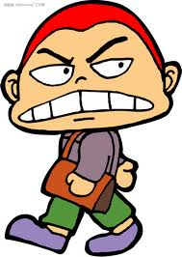
4.我懲罰
當對方在我們的論斷與埋怨中依然沒有改善時
我們就會開始找方法讓他受苦，去傷害或懲罰他們，
好叫他們屈從我們的慾望。

Slide 25
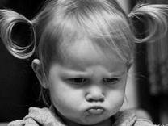
把罪疚感或羞恥感強加在別人身上
這樣的懲罰有各種形式，有時是公開表現憤怒，拋出傷害人的話語，使那些無法滿足我們期待的人痛苦。
有時也可能以帶著痛苦或不悅的臉色四處走動，把罪疚感或羞恥感強加在別人身上。

Slide 26
從一種關係當中退出
另外從一種關係當中退出是傷害別人的普遍方法，這包括對別人冷淡、不願與人親密或避免身體的接觸、表現出傷痛或抑鬱、拒絕正視他人，或甚至乾脆放棄關係。

Slide 27
三、不同型態的人對衝突的反應
1.消極型衝突反應
2.逃避型衝突反應
3.防衛型衝突反應
4.攻擊型衝突反應

Slide 28
消極型反應者 維持關係的和諧是他們最在意的事
將所有感受往內埋藏，即使被冒犯也，他們都保持服從或緘默。他們傾向於相信所有的衝突都是不好的，而且應該默默地忍受，他們盡最大的力氣去合理化與拒絕憤怒的感受，並且為了不傷和氣，寧可不說出實情。消極反應的人通常有個特性，是安靜、謙遜、柔順、不堅持己見而且服從。
在衝突當中，將所有感受往內埋藏， 即使被冒犯或不同意對方看法，他們都保持服從或緘默。 相信所有的衝突都是不好的，且應默默地忍受 他們盡最大的力氣去合理化與拒絕憤怒的感受，並且為了不傷和氣，寧可不說出實情。 消極反應的人通常有個特性，是安靜、謙遜、柔順、不堅持己見而且服從。 會守住秘密與掩蓋實情，為不讓大家受到傷害

Slide 29
2.逃避型衝突反應
a.會盡一切可能地躲開衝突，或避免面對「對手攻擊」。 b.有時為了設法轉移別人對你的指責，甚至會求助於散播謠言，理性化自己的行為 c.埋怨別人引起衝突，而且會盡一切所能的去避免對質。

Slide 30
3.防衛型衝突反應
防衛型反應者會搬出頭銜、權威，來壓迫別人，使自己不受到糾正。 為了要保護自己的位子和名聲，他們會不惜去操弄關係和扭曲事實。 他們最主要的問題在於想要證明自己是對的，而不願使之和解。

Slide 31
4.攻擊型衝突反應
通常是看重輸贏重於友誼或關係的人 他們視衝突為一項比賽或是爭權奪利的機會。這種人通常比較要強且有自信 不過當人在軟弱無力、害怕、缺乏安全感或感到容易受傷害的時候，也可能採取攻擊模式的態度，通常會有以下三種反應。

Slide 32
a.猛烈攻擊
藉著說人閒話或背後毀謗的口頭攻擊或者是各種威嚇或脅迫試圖解決與他人的衝突。有時還會以訴諸暴力或是試圖損害別人的財產或是職位，當然這樣的作法只會使事情更糟糕。

Slide 33
b.訴訟
另外一個方法就是以訴訟來強迫對方屈服。雖然有些事情必須訴諸於法庭，但打官司往往會破壞雙方的關係，以致無法達到完全的公義。

Slide 34
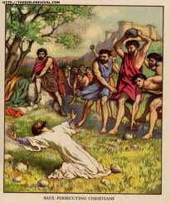
c.置人於死地
有時人會為了相持不下的爭論或心中忌恨而想要將對方置於死地
猶太人敵擋不住跟司提反的辯論，最後群情激憤用石頭打死司提反；

Slide 35
四、如何化解教會衝突
1.如何防止教會衝突升級
A.認識批評者
B.轉化批評為建設助力
C.智慧地處理批評

Slide 36
(1).認識批評者
A.憎惡權柄本質的人
在原生家庭中受到權柄的傷害，他們很自然的都會反抗領袖。彷彿在他們的保險桿上貼著一個標語：質疑所有的權柄(Question All Authority)。面對這些人，我們需要更寬大的容許他們的反抗。
B.天生具有領袖特質、不和多數人走在一起的人
他們覺得必須持對立的立場，才能善盡職責。他們越能幹，領導人就越難與他們相處。這樣的人通常具有天生的領導特質但同時也具有破壞性。將他們升至管理階層，能幫助組織成長。

Slide 37
C.用批評展現優秀學識的人
許多專業的人士會批評別人的不足，如室內設計師會批評別人的家不夠善用空間；或會計師會批評人不會財務管理等，如果他們真有某方面的專長，其實是可以善用他們成為指導者。
D.天生的狂吠者
每一個機構都會這樣的獵犬型的人，牠寧願狂吠也不願移動。

Slide 38
E.用批評消除內在衝突的人
有許多人內在是受傷的，但他們用苛刻的批評來消除其內在的痛楚。有時是無理取鬧的，有時是個人性且持續不斷的。此時作為牧者當有敏感的靈去分辨，並且藉此去接觸那極需幫助的人。
G.真正的、誠實的、有利害關係的批評
這些人都是愛教會或機構的人，他們自覺對組織體的興衰是有責任感的，我們需要尊重並禮遇這樣的人，他們不是敵人乃是朋友，如同燈塔指引方向，使船不致觸礁。

Slide 39
(2).轉化批評為建設助力
A.將批評者轉變為指導者
好的批評者與好的指導者都看到錯誤之處，然而卻是出於不同的動機。批評者看到問題，為要建立他的權柄或專業形像；而指導者看見問題，為要處理改進。批評者是在尋找消極之事，而指導者是永遠有積極的態度。
要將批評者轉變成指導者，除了要他提出不對之處以外，更重要的是請教他的專業，如果他指出教會的財務計劃不健全或是行政管理上不周詳之處，我們就可以請教他在這方面的專長，並加以改進。

Slide 40
B.預期明確的批評
在進行任何新的計劃前，若能跟團體中那些「主導意見的人」，事先和他們討論並獲得他們的支持與意見，就能消弭那些批評的聲音。因為人們不喜歡面對令人驚訝的事，它使人感到那是件受人操縱的事。因此我們需要預期有哪些明確的批評，並且認真地看待它們，就能減少阻力，完成計劃。

Slide 41
C.視批評為合理之事
如何能夠將批評視為合理之事？關鍵在於瞭解批評者的認知基準。
譬如在教會的財務上，有人認為教會絕對不能負債，有人覺得因為通貨膨脹，因此教會負債是合理可接受的。當我們能夠知道他們的信念、成見、經驗和神學立場等認知基準時，便能夠尊重他的批評而不致多愁善感了。

Slide 42
D.為你所要接受的批評設限
用寬闊的胸襟接納批評固然好，但太高估一些不重要的批評，以致使我們分心無法專注重要的事，那就不恰當了。
誠如一種比喻說到，如果一隻賽馬太注意一隻馬蠅，會使那隻馬蠅太重要。
因此我們當學會不高估批評，因為蜜蜂的螫傷不是蛇咬，感冒也不是癌症，不要被這些有害的批評來攪擾。

Slide 43
Keep the main thing the main thing
比爾‧渥( Bill Waugh)這位餐廳連鎖店的老闆受邀成為救世軍的主席。他選擇以下這句話作為他的原則：「把主要的事視為主要的事。」(Keep the main thing the main thing.)他的意思是：「清楚記住機構的目的，不要在這事上分心。」

Slide 44
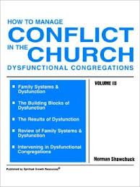
2.培養處理衝突的技巧
A.認識衝突循環的五個階段(肖查克)
(1)是張力發展的階段
(2)是角色混淆階段
(3)是搜集不公平的階段
(4)是對質階段
(5)是調整階段

Slide 45
B.處理衝突的原則與方法
(1).舒洩負面情緒的需要
(2).重新建立彼此的信任
(3).切記要「刀」下留情
(4).製造雙贏(win-win model)的局面

Slide 46
3.建立良好的組織架構 蘇文隆牧師在「教會行政管理學」
一是它是一個過程，隨著需要可以作彈性的變動；
二是它的關鍵是人，人際關係非常重要；
三它是一個結構，組成份子之間互有關聯；
四是為了達成目標，而不是為組織而組織。
健全的組織不僅可以維持和順利推展教會的各項聖工，達到分工的果效，
並可配合教會長期和短期的目標，提高事工的效率，有效地運用財力、物力、人力，使策劃得以完成。

Slide 47
《教會需要勇者》比爾.海波斯 揀選同工的三個標準
一是品格CHARACTER，團隊不可能在同工品格需要矯正下達成目標。
二是能力CAPABILITY，找到屬靈恩賜已受精鍊，有卓越能力的人。
三是契合CHEMISTRY 這可使團隊中的成員在氣質上相近，水乳交融，減少問題的發生，避免團隊能量的消耗。

Slide 48
4.運用教會紀律
A.衡量事態的嚴重性
B.教會紀律的執行

Slide 49
A.衡量事態的嚴重性
要執行教會紀律之前，需先衡量事態的嚴重性，我們可以從
(1).事態的性質
(2).範圍與程度
(3).持續的時間
(4).對當事人及教會的影響，及該事可能有的演變

Slide 50
(1).道德性的犯罪
保羅在哥林多前書五章1-2節指出教會有亂倫之事，「風聞在你們中間有淫亂的事。這樣的淫亂連外邦人中也沒有，就是有人收了他的繼母。你們還是自高自大，並不哀痛，把行這事的人從你們中間趕出去。」保羅強烈建議要將這樣的人趕出去。
除此之外在11節也題到：「但如今我寫信給你們說，若有稱為弟兄是行淫亂的，或貪婪的，或拜偶像的，或辱罵的，或醉酒的，或勒索的，這樣的人不可與他相交，就是與他吃飯都不可。」意思是將這樣的人隔絕於教會聖潔的團體之外。

Slide 51
(2).傳異端或異教之人
約翰貳書9-11提及如何對帶傳異端或異教之人。「凡越過基督的教訓、不常守著的，就沒有神；常守這教訓的，就有父又有子。若有人到你們那裡，不是傳這教訓，不要接他到家裡，也不要問他的安；因為問他安的，就在他的惡行上有分。」

Slide 52
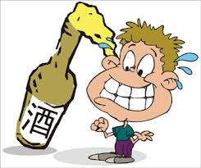
(3).事態持續的情形
面對犯罪的情況我們可以問：是否一次不小心犯了錯，還是一錯再錯？甚至活在罪中？該事是出於預謀，抑或一時衝動就發生了？同樣的事持續多久？
譬如：當事人是在一次派對中飲酒過量，抑或已成為酒徒？是否某次被人發現觀看色情電影和圖片？是否買了一次樂透獎，抑或時常流連賭館？是一夜風流，抑或已與對方同居多年？常毆打妻兒，抑或為了自衛而出手？以上這些都可以幫助我們判斷在執行教會紀律時，如何案情節的輕重來處置。

Slide 53
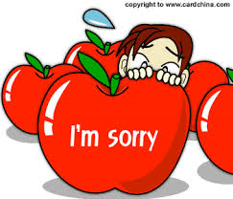
(4).影響的範圍程度
犯罪的影響範圍程度，相對於紀律處置的輕重與範圍，公開的場合所犯的罪就當在公開場合處置，而私下場合所犯的罪，就當在私下場合道歉認錯。

Slide 54
我們可以問：當事人是會友嗎？熱心的會友嗎？在哪一方面有事奉呢？是教會領袖或職員嗎？在教會圈子的影響如何？他所犯的錯對其他肢體會有何傷害？
如果影響的範圍很大，則亦需向所有受影響的人負責，並將處置的原由與過程公佈於會眾。若其影響少數人，那就在少數人中處理，並保護雙方。譬如：外遇事件，而當事人與第三者都願意悔改，妻子也願意原諒，則若能低調處置，將傷害降到最低，使當事人與其家庭依然有顏面能在教會繼續聚會，這是最美的事。

Slide 55
B.教會紀律的執行
(1).原諒小過錯
許多時候因為個性上的問題或表達不恰當，讓我們感到被冒犯或得罪，此時若能為了榮耀神和服事他人的緣故，放棄自己的權利，效法基督的樣式，單方面的原諒對方的無心之過或是所犯的小錯失，如此就解決了一場爭執。

Slide 56
(2).私底下的溝通
如果對方所犯的過錯太嚴重而無法寬恕，那麼你的責任便是去告訴對方他們的錯處，努力去解決問題並尋求與對方和好。
正如馬太福音十八章15節指出「倘若你的弟兄得罪你，你就去，趁著只有他和你在一處的時候，指出他的錯來。」

Slide 57
溫柔的心把他挽回過來
有時並非是他得罪你個人，而是因偶然的過犯或一時的軟弱，使當事人陷在罪中，我們去跟他談目的是為了要挽回與建立。加拉太書六章1節說：「弟兄們，若有人偶然被過犯所勝，你們屬靈的人就當用溫柔的心把他挽回過來。」
用溫柔的心，就是懷著謙卑與體恤的態度，幫助對方面對自己的軟弱，向神認罪，今後謹慎自守。
切忌以自義或高高在上的姿態定對方的罪
切記目的是挽回，使對方重歸正路

Slide 58
(3).與調解人同去
如果爭執無法私下解決，耶穌告訴我們帶著其他人與你同往：「他若不聽，你就另外帶一兩個人同去，要憑兩三個人的口作見證。」(馬太福音十八16)
保羅在腓立比書四章2-3節中提到友阿爹與循都基之間的衝突時，要腓立比的領袖們來幫助他們作中間的調解人。

Slide 59
(4).告訴教會
如果對方承認自己是基督徒，卻拒絕聆聽調解人的輔導，並且事情又嚴重到無法寬恕，耶穌要求我們要「告訴教會」(馬太福音十八17)。
這並不是說要在主日崇拜的時候，站起來向會眾或訪客宣布你們的衝突。而是要告訴教會的領袖，讓他們來幫助衝突的雙方或犯罪者能即時地和睦與悔改。

Slide 60
(5).將對方視作非信徒
如果有一個基督徒拒絕遵守神的命令，來行公義、好憐憫，尋求和睦與他人和好。那就違背了神的旨意。如果他不聽從教會的輔導為自己的罪悔改，耶穌說教會應該「就看他像外邦人和稅吏一樣」(馬太福音十八:17)。

Slide 61
教會紀律執行的態度
在執行紀律的過程中，牧師或長執或紀律委員們，心中要常存溫柔敬畏之心
在台灣真理堂宣教三十四年之久的傅立德牧師，對「愛是恆久忍耐、又有恩慈」有極深的體會，他重新詮釋這節經文成為「愛是很有時間，不怕麻煩，尊重人的感覺，保護人的尊嚴。」
；Donald Bubna也講過相同的話：「需要責備時，我要人如何待我，我就如何待人。」
而滕近輝牧師說：「要易地而處，體恤別人，不是自義的定罪，乃是愛的幫助。」

Slide 62
聖潔與恩典兼顧，公義與饒恕並行
儘管犯錯或有罪的人是該接受紀律的懲處，但紀律絕對不可以用來洩恨或報復，或炫耀領導者的權柄。
正如保羅對哥林多教會說：「這樣的人受了眾人的責罰也就夠了，倒不如赦免他，安慰他，免得他憂愁太過，甚至沉淪了。所以我勸你們，要向他顯出堅定不移的愛心來。」(哥林多後書二:6-8)

Slide 63
五、醫治療傷與重建恢復
1.認罪(CONFESSION)。以下有七個無條件認罪的步驟：
1.向每個你得罪的人認錯(Address Everyone Involved)
一般說來，你應該向每一個直接被你的錯誤行為影響到的人認罪。是否要向人與向神認罪，端看這罪是「心裏的罪」或是，「生活上的罪」。心裏的罪是指發生在我們心思意念裏的想法，並不會直接影響到他人，這需要向神認罪。

Slide 64
(2).避免「如果」、「但是」，「或許」等字眼(Avoid If, But, and Maybe)
譬如你說：「如果我作了甚麼使你不高興，我很抱歉。」「如果」這個詞使得認錯不再是認錯，因為那表示你不知道你是否作錯了事
你所傳達的信息是：「我象徵性的道歉只是為了擺脫你對我造成的罪疚感，同時因為我不知道我到底作錯了甚麼？
也不知道將來要如何改進，所以早晚有一天我仍然會重蹈覆轍。」

Slide 65
「但是」這個詞尤其不好
因為這個詞有著奇怪的能力去抵銷你先前所說的話。譬如：
「我很抱歉傷害到你，但是你真的讓我心情煩亂。」
「我應該緊守口舌的，但是是他先問我的。」
「我知道我也有錯，但是你也有錯。」

Slide 66
(3).具體認錯(Admit Specifically)
具體認錯可以讓人相信你是在誠實面對你所犯的過錯，如此會使對方更容易原諒你。舉例來說，與其說：「我知道我不是一個好牧師」，
你可以說：「我知道過去幾個月，我說話的態度都太過急躁，並且導致我習於批評人，讓整個教會陷入負面的思考與失去動力，尤其我昨天更不應該在同工面前對你斥責。」當我們越是具體詳細，就愈可能接受到對方正面的回應。

Slide 67
(4).承認所造成的傷害(Acknowledge the Hurt)
要讓對方感受到你承認造成了傷害，並且你對所造成的傷害與影響感到歉意。你要讓對方知道，你瞭解他們因為你的言語和行為，而有這樣的受傷感受。以下是兩個例子：

Slide 68
「當我在弟兄姐妹面前對你怒目相向時，我知道你一定感到很尷尬與沒有尊嚴。我很抱歉，我對你造成傷害。」
「我很了解當我沒有準時交出周報的稿子，你是多麼地不高興，我很抱歉，沒有遵守對你的承諾。」

Slide 69
(5).接受後果(Accept the Consequence)
浪子回頭的故事表達了接受後果的原則：浪子在認知到他得罪了神與父親時，他說：「從今以後，我不配稱為你的兒子，把我當作一個雇工吧！」(路加福音十五：19)

Slide 70
真誠的悔改會願意接受行為帶來的後果或補償
如果我們一直背叛上司對我們的信任，我們或許需要如此說：「因著我所作的行為，你絕對有權把我徹職查辦，我絕不會有任何怨言。」這樣的負責任的態度往往能挽回人的心，使老闆願意再給你一次機會。

Slide 71
同樣地，若造成他人財物上的損失，你或許要說：「我需要一點時間去準備這筆額外的賠償費，但請你放心，我會儘快地補償和歸還你受損的財物。」
當我們越努力去補償或是修補我們所造成的傷害，就愈容易使人相信我們認錯的決心，並願意與我們和好。

Slide 72
(6).改變你的行為(Alter Your Behavior)
真誠悔改的另一個記號，就是向所冒犯的人解釋你未來要如何改變你行為的計劃。
這可能包括你希望神在態度、行為、個性上的改變。
你可以提到你會跟朋友、教會領袖、與導師或輔導談談，向他們尋求指導，幫助你對希望達成的改變負責。

Slide 73
一位牧師曾在感情上犯罪跌倒
1.包括離開主任牧師的職位，並暫時不再講道；
2.尋找一位屬靈的導師，定期見面並寫下會談的報告；
3.看專業的心理醫師，面對內在的黑暗與情感的弱點，並有病例的記錄
4.同時在教會找兩位靈命成熟的弟兄作為守望同伴與代禱者，透明地向其傾訴並請求代禱。
5.最後回到原來的教會當一位忠心的信徒，勇敢地面對，也謙卑地服事一段年日。
這樣清楚具體的作法，使人感到認錯是真誠的，不僅得神的喜悅，也蒙人的接納，日後可以再回到服事的崗位而沒有妨礙。

Slide 74
(7).請求饒恕並給對方時間(Ask for Forgiveness and Allow Time)
當我們問對方說：「請你饒恕我好嗎？」而對方沒有要饒恕你的意思時，有可能需要學習等候。
有些人可以很快地饒恕，有些人則需要時間來調整他們的感覺。
端看傷害的大小，有時很深很長久的傷害也需要一段時間才能回復。

Slide 75
2.饒恕

Slide 76
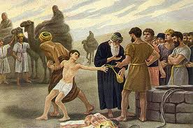
1.被出賣
28.有些米甸的商人從那裡經過，哥哥們就把約瑟從坑裡拉上來，講定二十舍客勒銀子，把約瑟賣給以實瑪利人。他們就把約瑟帶到埃及去了。(創37:28)

Slide 77
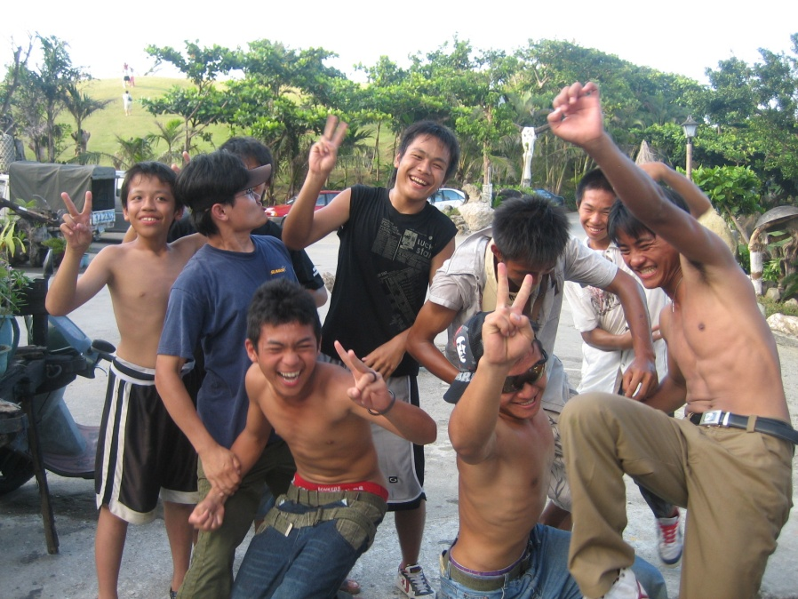
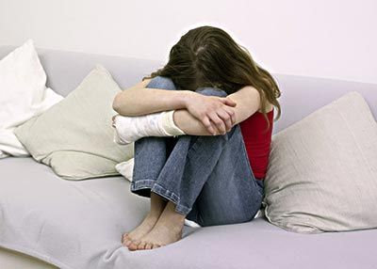
被最親近與信任的人出賣
是否對人失去信任?
是否一朝被蛇咬,十年怕草繩?
是否有被害妄想症?

Slide 78
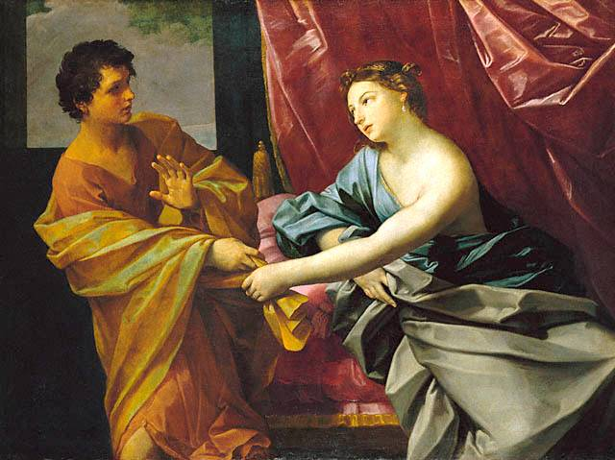
2.被主母誣告
14.就叫了家裡的人來，對他們說：你們看！他帶了一個希伯來人進入我們家裡，要戲弄我們。他到我這裡來，要與我同寢，我就大聲喊叫。
(創39:14)

Slide 79
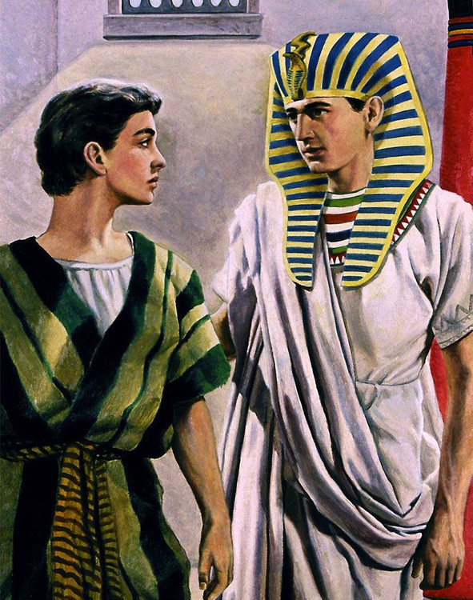
是否會對神失去信任?
我堅持正直，卻下場遭遇不好？

Slide 80
3.被下在監裏
19.約瑟的主人聽見他妻子對他所說的話，說：你的僕人如此如此待我，他就生氣，
20.把約瑟下在監裡，就是王的囚犯被囚的地方。於是約瑟在那裡坐監。(創39:19-20)

Slide 81
下在監裏失去自由(身體與心靈的煎熬)

Slide 82
4.被遺忘不被記念 (被遺棄)
21.到了第三天，是法老的生日，他為眾臣僕設擺筵席，把酒政和膳長提出監來，
22.使酒政官復原職，他仍舊遞杯在法老手中；
23.但把膳長掛起來，正如約瑟向他們所解的話。
24.酒政卻不記念約瑟，竟忘了他。(創40:21-23)

Slide 83
約瑟饒恕與寬廣
1.約瑟不自禁，吩咐一聲說：人都要離開我出去！約瑟和弟兄們相認的時候並沒有一人站在他面前。
2.他就放聲大哭，埃及人和法老家中的人都聽見了。
4.約瑟又對他弟兄們說：我是你們的兄弟約瑟，就是你們所賣到埃及的。

Slide 84
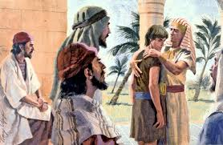
1.饒恕:約瑟就哭了
17.你們要對約瑟這樣說：從前你哥哥們惡待你，求你饒恕他們的過犯和罪惡。如今求你饒恕你父親神之僕人的過犯。他們對約瑟說這話，約瑟就哭了。

Slide 85
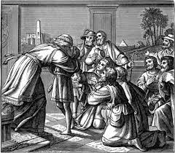
2.謙卑:我豈能代替神呢﹖
18.他的哥哥們又來俯伏在他面前，說：我們是你的僕人。
19.約瑟對他們說：不要害怕，我豈能代替神呢﹖

Slide 86
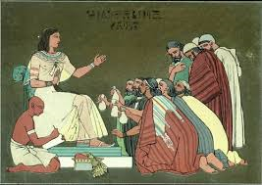
3.神的意思原是好的(更高的美意)
20.從前你們的意思是要害我，但神的意思原是好的，要保全許多人的性命，成就今日的光景。

Slide 87
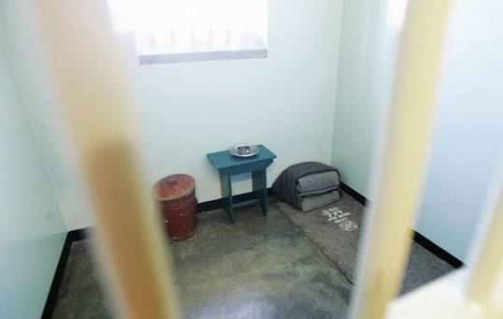
活地獄羅本島監獄
白天曼達拉必須做打石頭、撈海帶、採石灰等苦力，晚上則被關在不到四平米的「鋅皮房」裏。

Slide 88
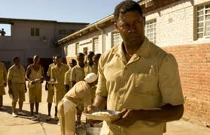
漫長而孤獨的歲月
「在那漫長而孤獨的歲月中，我對自己的人民獲得自由的渴望，變成了一種對所有人，包括白人和黑人，都獲得自由的渴望。」

Slide 89
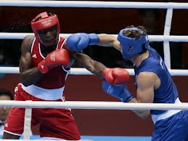
遺憾沒能成為一名世界級拳擊冠軍
他每天早上五點起床後就做俯臥撐、站立蹲下等各種體育運動，
晚年時「我非常遺憾沒能成為一名世界級拳擊冠軍」。
在毫無希望的鐵窗生涯中，他依舊不時從獄中傳出不屈的聲音

Slide 90
和平非暴力精神：全球總統
1981年一萬多名法國人聯名要求釋放曼德拉；
1982年全球五十三個國家的兩千名市長為曼德拉的獲釋簽名請願；
1983年英國七十八名議員發表聯合聲明，
五十多個城市市長在倫敦盛裝遊行，要求英國首相向南非施加壓力，恢復曼德拉自由。
如此「強大的人緣」無人能及，難怪有人稱曼德拉為「全球總統 」。

Slide 91
漫長的二十七年
在國際社會的長期制裁下，1990年二月十一日，南非白人政府迫於無奈最終釋放了曼德拉。此時這位七十二歲的老人已經在獄中度過了漫長的二十七年。

Slide 92
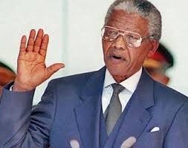
1994年5月總統就職儀式上 博大的胸襟和寬宏的精神
曼德拉緩緩站起身來，恭敬地向三位曾關押他的看守致敬，整個世界都靜下來了。

Slide 93
南非白人獄卒的詹姆斯‧桂格里

Slide 94
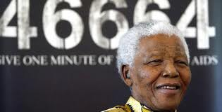
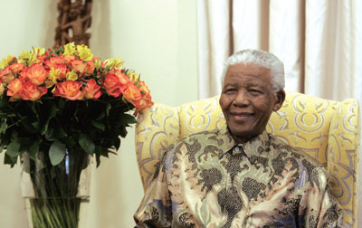
自己年輕時性子很急，脾氣暴躁，正是在獄中學會了控制情緒纔活了下來。
他的牢獄歲月給了他時間與激勵，使他學會了如何處理自己遭遇苦難的痛苦。
他說，感恩與寬容經常是源自痛苦與磨難的，必須以極大的毅力來訓練。

Slide 95
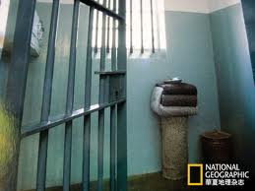
「當我走出囚室、邁過通往自由的監獄大門時,我已經清楚，自己若不能把悲痛與怨恨留在身後，那麼我其實仍在獄中。」

Slide 96
寬厚仁慈的囚犯
他說：「壓迫者和被壓迫者一樣需要獲得解放。奪走別人自由的人是仇恨的囚徒，他被偏見和短視的鐵柵囚禁著。」
「如果我讓憤怒纏糾我，就等同仍然囚於牢獄內。」

Slide 97
曼德拉用白人之守衛與內閣

Slide 98
2.個人的療傷與醫治
A.承認自己受傷
B.誠實面對自己的責任
C.放棄批評對方的黃金機會
D.能真誠地為對方代禱與祝福
E.饒恕了自己與別人
F.學到一些功課

Slide 99
Pulitzer Prize and was chosen as the World Press Photo of the Year in 1972.

Slide 100
‘My heart was exactly like a black coffee cup,’ she said. ‘I wished I died in that attack with my cousin. I wish I died at that time so I won’t suffer like that anymore ... it was so hard for me to carry all that burden with that hatred, with that anger and bitterness.’

Slide 101
But it was as a second year medical student in Saigon that she discovered a New Testament in the university library, committed her life to following Jesus Christ, and realized that God had a plan for her life.

Slide 103
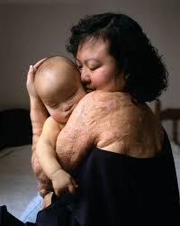
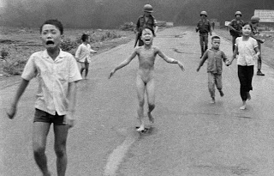
‘Forgiveness made me free from hatred. I still have many scars on my body and severe pain most days but my heart is cleansed. Napalm is very powerful, but faith, forgiveness, and love are much more powerful. We would not have war at all if everyone could learn how to live with true love, hope, and forgiveness. If that little girl in the picture can do it, ask yourself: Can you?’ (Kim Phuc, 2008)

Slide 104
悲慘世界:神父饒恕主角尚萬強

Slide 106
游媽媽饒恕殺死她獨子兇手的故事 原諒對方，才是饒過自己

Slide 107
寬恕心更寬

Slide 108
游媽媽來洛杉磯作見證

Slide 109
3.群體的療傷與醫治 授予勃蘭特1971年度諾貝爾和平獎

Slide 110
教會紛爭有未處理之罪

Slide 111
教會宣告嚴肅會 重新尋求饒恕得醫治

Slide 112
結論:
1.衝突是可預防的
A.防範於未然
B.主動的道歉
2.衝突是可以解決的
A.雙贏的合作性協商
B.勇敢地執行教會紀律
3.衝突有其正面的意義
A.神的意思原是好的
B.基督的性情的陶煉

